Slide 1
#Section9 Triggers (DBMS 검문소)
IT늦공 김부장

Slide 2
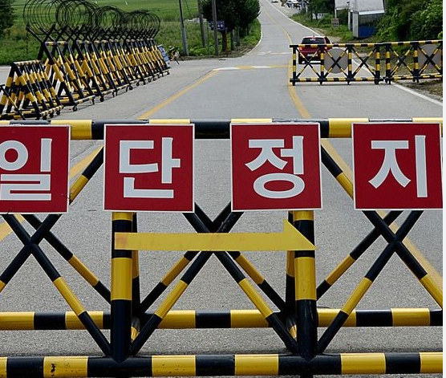
# Trigger 개요
A trigger is like a stored procedure that Oracle Database invokes automatically whenever a specified event occurs. 트리거는 지정된 이벤트가 발생할 때마다 오라클 데이터베이스가 호출하는 저장 프로시저와 같다.
DB 운영자 입장에서 App. DB 개발자로부터 DB를 관리하는 DB 관리의 마지막 보루
DML 뿐 아니라 DDL Level 까지 통제가 가능
DBMS
DML
Trigger
Schema
Database
IT늦공 김부장

Slide 3
# DML Trigger
CREATE OR REPLACE TRIGGER 트리거이름
[필수] BEFORE or AFTER ---------------------------------------> 트리거의 발생 시점, 보통 Before 를 많이 사용
[필수] DELETE OR INSERT OR UPDATE ON 테이블명----> 3개를 선택해서 사용 (INSERT/UPDATE/DELETE)
[선택] REFERENCING NEW AS NEW OLD AS OLD ------------------> NEW , OLD 에 대한 alias 사용 가능,
[선택] FOR EACH ROW [statement] --------------> 생략될경우 statement 실행
--------------> statement : 해당 이벤트에 한번만 실행됨
[선택] WHEN (new.column = '~~') --------------> 트리거의 조건을 생성
DECLARE --- PL/SQL 구문
n number;
BEGIN
-- NEW : 새로 추가되거나 변경된 후의 값에 트리거가 적용된다.(INSERT : 입력할 값, UPDATE : 수정할 값)
-- OLD : 변경 전의 값에 트리거가 적용된다. (UPDATE : 수정 전 값, DELETE : 삭제할 값)
IF INSERTING THEN ~~ ; ------> insert 이벤트 실행
ELSIF UPDATING THEN ~~ : ----> update 이벤트 실행
ELSIF DELETING THEN ~~ : ----> delete 이벤트 실행
END IF;
END;
IT늦공 김부장

Slide 4
# Compound DML Trigger
A compound DML trigger created on a table or editioning view can fire at multiple timing points. 복합 트리거는 여러 타이밍 지점에서 실행 가능
[Sample]
Create or Replace TRIGGER TG_CPD_CST_INFO
FOR DELETE OR INSERT OR UPDATE ON CST_INFO----> 3개를 선택해서 사용 (INSERT/UPDATE/DELETE)
COMPOUND TRIGGER
-- 변수 선언
n number;
v_birth cst_info.birth%type;
AFTER EACH ROW IS
BEGIN
IF INSERTING THEN DBMS_OUTPUT.put_line('TG_DEPARTMENTS_BEFORE - INSERT');
ELSIF UPDATING THEN DBMS_OUTPUT.put_line('TG_DEPARTMENTS_BEFORE - UPDATE');
END IF;
End AFTER EACH ROW;
AFTER STATEMENT IS
BEGIN
select count(*)
into n
from cst_info;
DBMS_OUTPUT.put_line('n -> '||n);
IF DELETING THEN Raise_Application_Error(-20001, 'Dont delete this table'); End IF;
END AFTER STATEMENT;
END TG_CPD_CST_INFO;
IT늦공 김부장

Slide 5

# DDL Trigger
[Sample]
CREATE OR REPLACE TRIGGER TG_DDL
BEFORE
DROP OR TRUNCATE ON USER_TMP.SCHEMA
BEGIN
dbms_output.put_line('ora_dict_obj_name >'|| ora_dict_obj_name);
dbms_output.put_line('ora_dict_obj_type >'|| ora_dict_obj_type);
IF ora_dict_obj_type in ('TABLE') Then
Raise_Application_Error(-20001, 'Warning !! Warning !! Warning !!
This command cannot be executed. !!');
End If;
END;
DROP
TRUNCATE
CREATE
ALTER
IT늦공 김부장

